Slide 1
Thứ ba ngày 19 tháng 10 năm 2021
Chính tả( Nghe viết)
Người mẹ
Một bà mẹ có con bị Thần Chết bắt đi. Nhờ Thần Đêm Tối chỉ đường, bà vượt qua bao nhiêu khó khăn, hi sinh cả đôi mắt của mình để giành lại đứa con đã mất. Thấy bà mẹ, Thần Chết vô cùng ngạc nhiên. Thần không hiểu rằng: vì con, người mẹ có thể làm được tất cả.

Slide 2
Thứ ba ngày 19 tháng 10 năm 2021
Chính tả( Nghe viết)
Người mẹ
1.Tìm các tên riêng trong bài chính tả ?
- Các tên riêng trong bài chính tả: Thần Chết,
Thần Đêm Tối.
2.Các tên riêng ấy được viết như thế nào ?
- Các tên riêng ấy đều được viết hoa (chữ đầu).

Slide 3
Hướng dẫn viết từ khó
giành lại
Thần Chết
vượt qua
ngạc nhiên

Slide 4
Chính tả ( nghe viết)
Người mẹ
Học sinh viết chính tả

Slide 5
Thứ ba ngày 19 tháng 10 năm 2021
Chính tả( Nghe viết)
Người mẹ
Một bà mẹ có con bị Thần Chết bắt đi. Nhờ Thần Đêm Tối chỉ đường, bà vượt qua bao nhiêu khó khăn, hi sinh cả đôi mắt của mình để giành lại đứa con đã mất. Thấy bà mẹ, Thần Chết vô cùng ngạc nhiên. Thần không hiểu rằng: vì con, người mẹ có thể làm được tất cả.

Slide 6
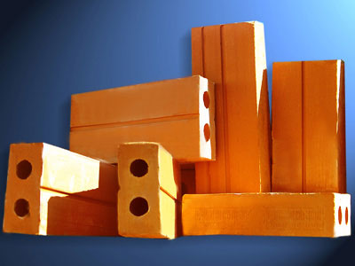
Bài tập:
2) a) Điền vào chỗ trống d hay r ? giải câu đố.
Hòn gì bằng đất nặn ..r a
Xếp vào lò lửa nung ba bốn ngày,
Khi ra, …a đỏ hây hây
Thân hình vuông vắn đem xây cửa nhà.
( Là ……………. )
d
hòn gạch

Slide 7
Chúc các em chăm ngoan học giỏi!

